Slide 1
تكاليف اللاجودة

Slide 2
تعريف اللاجودة
تسعى كل مؤسسة لبلوغ الجودة المثلى لكونها تؤدي الى الميزة التنافسية للمنتوج أو الخدمة مقارنة بالمنتوجات أو الخدمات الموجودة بالسوق, وإذا كانت تعاريف المنظمات الخاصة بالجودة بينت أن جودة المنتوج أو الخدمة هي قابليته لإرضاء حاجات المستهلكين، أي ان بلوغها يستدعي الانطلاق من التحديد الدقيق للحاجات إلى غاية تقديم افضل خدمة للزبون, فمجموع العمليات التي لا تتوفر بها الخصائص المطلوبة نقول أنها تتميز باللاجودة,
فتعرف اللاجودة حسب المعايير الفرنسية بأنها «الفارق الإجمالي بين الجودة المستهدفة والجودة المحصل عليها فعلا»، والتي يمكن ترجمتها بعدم المطابقة التي يقصد بها عدم تلبية حاجات ومتطلبات الزبائن والتي تظهر في الأخطاء التي نعني بها عدم تلبية الحاجات المنتظرة من استعمال المنتج.
ويراها Gérard Baglin أنها « انحراف بين ما يجب فعله وما تم فعله»

Slide 3

نستطيع إيجاد اللاجودة في المنتجات النهائية وعلى طول مراحل العملية الإنتاجية والتي يكون تأثيرها أثناء هذه المراحل أكبر حيث أن العمليات التصحيحية تمثل خسائر حقيقية لأنها لا تضيف للمنتج أي قيمة إضافية

Slide 4
فاللاجودة تعني وجود مشكلة ناجمة عن عدم احترام المعايير المخطط لها وذلك لعدة أسباب منها:
عدم فعالية الخدمة المقدمة للزبون كالتأخيرات المتكررة في التسليم
رجوع المنتجات المعيبة للمؤسسة
عدم الاستقبال الجيد للزبون
عدم التوافق بين أفراد العمل داخل المؤسسة ولا المشاركة في اتخاذ القرارات
إغفال بعض العناصر التقنية (كغياب الصيانة، تشغيل الآلات أكثر أو أقل من طاقتها الإنتاجية....)
سوء تسيير المؤسسة من مختلف الجوانب كالتخطيط، الرقابة

Slide 5
مظاهر اللاجودة
وبناء على ما سبق فإن اللاجودة ناجمة عن عدم العمل الجيد من الوهلة الأولى ومن أهم مظاهر اللاجودة نذكر:
كثرة الفضلات، المردودات، تسليم قطع غير مطابقة للمواصفات، الزيادة في المخزون وفي الوقاية،
إنخفاض الإنتاجية وعدم مشاركة الأفراد في تحسين الجودة بالمؤسسة
إرتفاع تكاليف الإنتاج وبالتالي زيادة الأسعار مقارنة بالمنافسين
إعطاء صورة سيئة حول المؤسسة في محيطها
ضياع الوقت وكثرة شكاوي الزبائن

Slide 6
أشكال اللاجودة
اللاجودة تأخذ عدة اشكال يمكن للمستهلك أن يلاحظها ويصنفها كما يلي:
الخطأ في التصميم- الخطأ في العملية الإنتاج- صعوبة الإستعمال- رداءة خدمة ما بعد البيع.
1

Slide 7
أسباب اللاجودة:
هناك أسباب عديدة للاجودة بتعدد الأشكال التي يمكن أن تأخذها ومن أهم هذه الأسباب ما يلي:
الخطأ في دراسة السوق
رداءة المواد الأولية
نقص أداء العمال والآلات
أخطاء المناولة والنقل
سوء التخزين

Slide 8
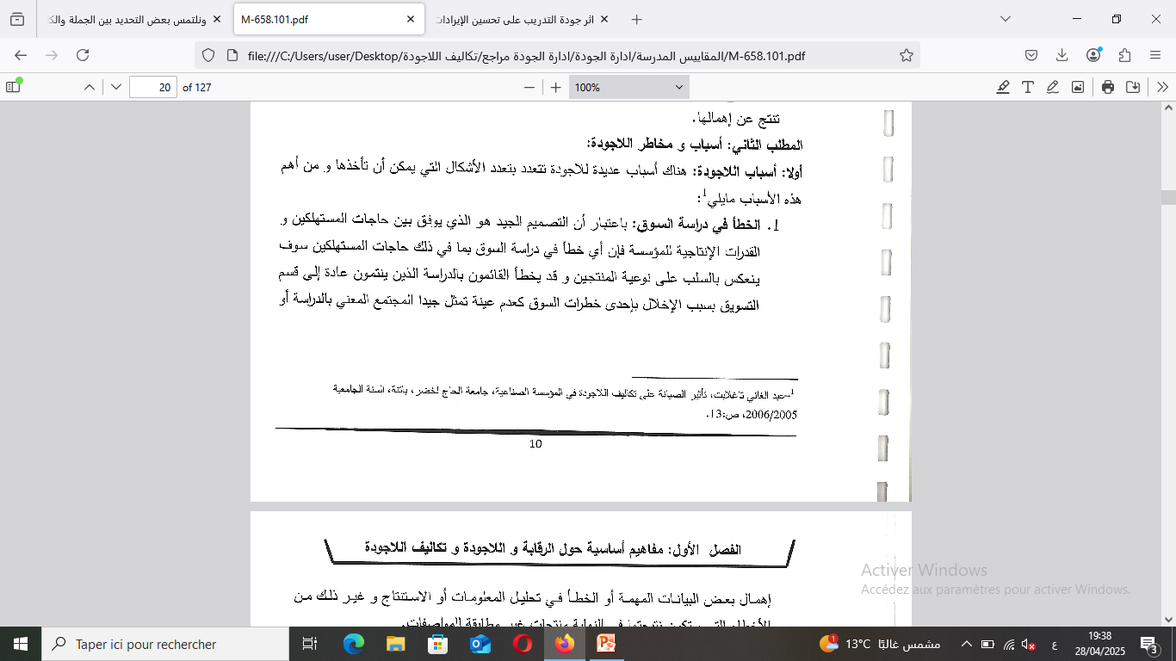

Slide 9
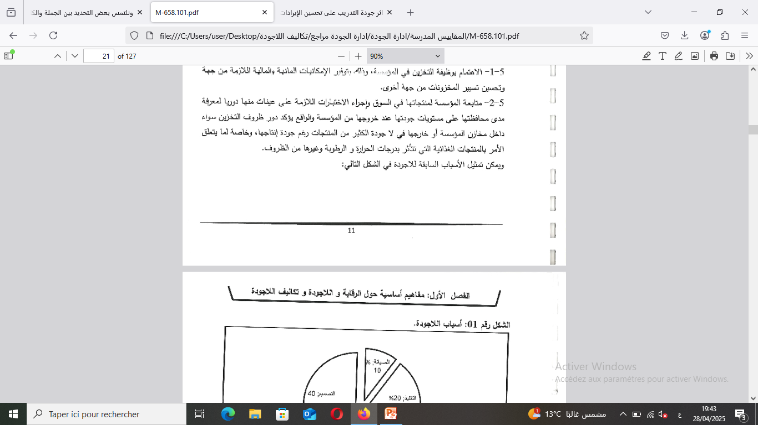

Slide 10
تكاليف اللاجودة
تشكل التكاليف الناتجة عن اللاجودة وسيلة لتقييمها، ويمكن اعتبار حسابها أداة تسييرية مهمة لأنها تسمح ب:
تحديد مواقع الخلل والتحليل الدقيق للاختلالات الناجمة عن التكاليف وأسبابها
توضيح مسؤولية كل وظيفة بالمؤسسة أو خارج المؤسسة فيما يخص اللاجودة,
تقييم برامج وأنظمة الجودة بهدف تحسينها,
جمع المعلومات الضرورية للتسعير المناسب للمنتوجات.

Slide 11
لقد اختلف الباحثون حول تحديد أصناف تكاليف اللاجودة، إلا أنه حسب المعيار الفرنسي لسنة 1986 فإنها تقسم إلى ثلاثة أصناف هي: تكاليف الوقاية، تكاليف الكشف والتقييم، تكاليف المعيب أو الاختلالات الداخلية والخارجية
حسب Jean Marie Gogue فإن تكاليف اللاجودة تضم النوعين: تكاليف التقويم وتكاليف المعيب
أما J-Bank فيصنفها إلى ثلاثة أنواع هي: تكلفة المطابقة التي تضم تكاليف الوقاية وتكاليف التقويم- تكلفة اللامطابقة التي تشمل تكاليف المعيب الداخلية والخارجية إضافة إلى تكاليف الحاجات الأخيرة

